Slide 1
ИТ-СОРЕВНОВАНИЕ
НОРНИКЕЛЬ
AI SCIENCE HACK
Призовой фонд 1 500 000
НАУЧНЫЙ КЛУБОК
Верифицируемая карта знаний R&D для горно-металлургической отрасли

Slide 2
ПРОБЛЕМА
Знания есть — общей структуры нет
• Институциональная память рассеяна по отчётам, презентациям и личным архивам
• Команды дублируют литобзоры, не видя выполненных работ
• Междисциплинарный поиск «режим + материал + условия» вручную занимает недели
• Противоречивые выводы без единой верифицированной базы

Slide 3
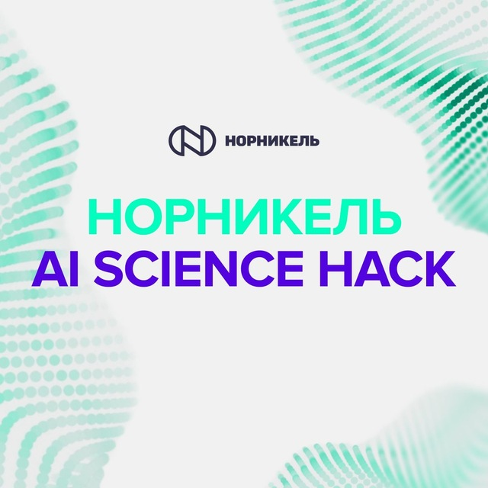
ОБРАЗ РЕШЕНИЯ
Единый граф знаний вместо разрозненных документов
Связываем 8 типов сущностей: публикации, эксперименты,
технологии, материалы, оборудование, условия, выводы, эксперты.
Запрос естественным языком: «методы обессоливания при сульфатах
200–300 мг/л и сухом остатке ≤1000 мг/дм³» → структурированный
ответ с источниками, уровнем достоверности и цитатами.

Slide 4
АРХИТЕКТУРА: ГИБРИД
Граф — источник истины. LLM — интерфейс, но не источник фактов
• Числа и диапазоны — только детерминированная regex-грамматика
(ошибки в концентрациях недопустимы — LLM их не генерирует)
• Каждая цитата верифицируется string-match к исходному тексту:
галлюцинация физически не может попасть в граф
• Сущности/связи — LLM по строгой JSON-схеме + тезаурус RU/EN
(«электроэкстракция» = «electrowinning» = «ЭЭ»)
• Хранение — Kùzu (Cypher), ответы — GraphRAG с цитатами

Slide 5
МАСШТАБ НА ПОЛНОМ КОРПУСЕ
4.7 ГБ архива обработано полностью, без пропусков
• 1 828 уникальных документов (дедуп по контент-хэшу): PDF, DOCX, PPTX, XLS + OCR
• 259 304 числовых условия — каждое дословно найдено в источнике (string-match)
• 666 утверждений: строгая JSON-схема, дословная цитата хранится в узле графа
• Строгий AND (вложенность интервалов): напр. 55–70°С + 150–300 А/м² → 3 из 1828
• Граф Kùzu: 8 типов узлов, 19 типов рёбер, обход 3–4 уровней связей < 0.2 c
• 3 000 рёбер «источники противоречат» + автопоиск пробелов в знаниях
• Тезаурус RU/EN: 88 канонов, 400+ синонимов («электроэкстракция» = «electrowinning»)
• Ответ на многопараметрический запрос — 2–3 секунды

Slide 6
ДЕМО: ЭТАЛОННЫЕ ЗАПРОСЫ ТЗ
Обессоливание воды
сульфаты/хлориды 200–300 мг/л, сухой остаток ≤1000 мг/дм³
→ 23 верифицированных условия, методы HiPRO (98% воды), SULFATEQ (<300 мг/л)
Циркуляция католита (EW никеля)
мировая практика, оптимальная скорость потока
→ 60 утверждений: 20–30 л/ч через диафрагму, 1.5–5 м³/ч рециркуляция
Au, Ag, МПГ: штейн vs шлак
эксперименты и публикации за 10 лет
→ коэффициенты распределения: Au 1500, Pt 5000, Rh 7000–8000 при 65% Cu
Закачка шахтных вод
Россия и зарубежье, ТЭП
→ честный ответ: пробел в корпусе + внешний мониторинг (Yandex Search API)

Slide 7
МОДЕЛЬ ВЕРИФИКАЦИИ ЗНАНИЙ
Каждый факт: источник + дословная цитата + достоверность + дата
• 259 304 числа: каждое дословно найдено в источнике (string-match), 0 исключений
• 666 LLM-утверждений: цитата не совпала → в граф не попадает; прошла — хранится в узле
• Валидаторы ответа: числа, вещества и отрицания сверяются с фактами — иначе
ответ отдаётся дословными фактами (extractive), а не пересказом LLM
• Уровни достоверности + версионирование: active / superseded с указанием замены
• Зоны разногласий: 3 000 рёбер «источники расходятся» (параметр + вещество)
• Пробелы: intent-якоря отличают отсутствующую тему от смежной (⚠️ в ответе)
• Прослеживаемость: каждое число прямого ответа → ссылка [узел] → строка документа
• Безопасность: санитизация вывода, аудит-лог по админ-токену, SHA256 данных

Slide 8
РАЗВЁРНУТО И МАСШТАБИРУЕМО
Живое демо: catpawws-ai-science-hack.hf.space
• Развёртывание одной командой: docker compose up, данные подтягиваются автоматически
• Лайт-режим: SQLite FTS5 — рантайм < 1 ГБ RAM, без GPU (GPU нужен только сборке)
• Новый домен = новые записи тезауруса, онтология не меняется
• 3 LLM-провайдера с автопереключением: YandexGPT → GigaChat → DeepSeek (open-weights)
• FAIR: каждый факт находим, доступен по REST, сериализуем в RDF, переиспользуем

Slide 9
ГРАФ — ИСТОЧНИК ИСТИНЫ.
LLM — ИНТЕРФЕЙС, НО НЕ ФАКТ.
Готовая карта знаний R&D: многопараметрические запросы, верифицируемые
ответы за секунды, границы знаний и противоречия — видимы.
Roadmap: семантические эмбеддинги, цепочки процессов «выход→вход»,
автомониторинг новых публикаций, дашборды руководителя.
Демо: catpawws-ai-science-hack.hf.space • Код: см. заявку

